Slide 1

ПРОИЗВОДСТВЕННЫЙ АНАЛИЗ
Тренинг
Версия 1.0/09.20
© ФЕДЕРАЛЬНЫЙ ЦЕНТР КОМПЕТЕНЦИЙ, 2019
© ФЕДЕРАЛЬНЫЙ ЦЕНТР КОМПЕТЕНЦИЙ, 2020, с изменениями

Slide 2
ПРОИЗВОДСТВЕННЫЙ АНАЛИЗ
Производственный анализ (ПА) – инструмент Бережливого производства, направленный на своевременное получение точных данных о ходе выполнения плана производства на любом из этапов изготовления продукции, оперативное выявление отклонений и реагирование на проблемы.
Цель производственного анализа - своевременное реагирование на отклонения, возникающие в ходе выполнения плана производства с целью минимизации потерь
Задачи производственного
анализа:
3
Мониторинг выполнения плана/сменного задания
на рабочем месте/
участке/подразделении
Фиксирование отклонений, раннее обнаружение проблем в процессе производства с целью их оперативного решения
2
1

Slide 3
ТЕРМИНЫ И ОПРЕДЕЛЕНИЯ
а
А
Производственный анализ (ПА) – оценка выполнения производственного плана и выявление причин, повлекших его отклонения
Бланк ПА – разработанная форма для ведения ПА, учитывающая особенности производства
Требуемый темп производства (выпуска) – количество учётных единиц продукции (изделий, партий и т.п.), запланированных к производству в расчетный интервал времени (час, смену, сутки, месяц и т.п.)
Мощность рабочего места – производительность оборудования с учетом допустимых технических характеристик применяемого оборудования и квалификации персонала
Время такта — интервал времени, устанавливающий темп выпуска единицы заказанной продукции, соответствующий потребительскому спросу

Slide 4
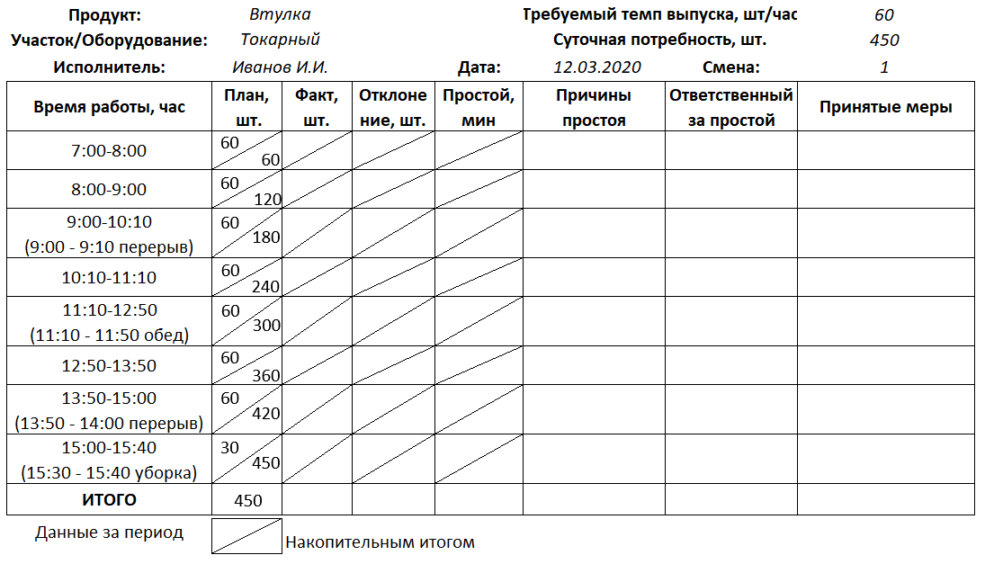
СТРУКТУРА БЛАНКА ПРОИЗВОДСТВЕННОГО АНАЛИЗА

Slide 5
ВАРИАНТЫ ПА ПО ТЕМПУ ВЫПУСКА И ТИПУ ПРОИЗВОДСТВ
Темп выпуска
Тип производства
Вариант ПА
1
> 1 шт/час
Выпуск одного продукта
На основе темпа выпуска
2
На основе мощности РМ
3
Выпуск нескольких продуктов
На основе времени цикла
< 1 шт/час
Длительность цикла – до 8 часов
4
< 1 шт/смена
Длительный цикл производства
Разделение задания на элементы

Slide 6
ВАРИАНТЫ ПА
1
Выпуск одного продукта с темпом больше 1 шт./час

Slide 7
ВАРИАНТЫ ПА
2
Выпуск одного продукта с темпом больше 1 шт./час

Slide 8
ВАРИАНТЫ ПА
3
Многономенклатурное производство с темпом больше 1 шт./час

Slide 9
ВАРИАНТЫ ПА
4
Темп производства меньше 1 шт./час

Slide 10
ВАРИАНТЫ ПА
4
Темп производства меньше 1 шт./смена

Slide 11

ЗАПОЛНЕНИЕ БЛАНКА ПРОИЗВОДСТВЕННОГО АНАЛИЗА
  В шаблон бланка ПА внести:
    Наименование продукта
    Оборудование
    Исполнитель
    Требуемый темп выпуска
    Суточная потребность
    Промежутки времени
1
4
2
5
3
6
    Количество строк в бланке ПА сделать в соответствии с количеством периодов времени
В случае неизменного темпа на длительные периоды графа «План» может быть заполнена предварительно.
В случае частых корректировок сменного задания графа «План» заполняется вручную в начале смены.
1
4
2
3
5
6

Slide 12
КАК ЗАПОЛНЯТЬ ЯЧЕЙКИ
Данные за час
план | факт | отклонение
20
80
Данные накопительным итогом с начала смены

Slide 13

ПЛАН НА СМЕНУ
10 мин
1
УСЛОВИЯ
Продолжительность смены – 8 часов:
с 07:00 до 15:00
Продолжительность перерывов – 10/10/40 минут
Количество смен в сутках – 1
Количество рабочих дней в месяц – 20
Потребность клиента – 16800 изделий/мес.
2
ЗАДАЧА
Рассчитайте требуемый темп выпуска
Составьте план выпуска продукции на смену

Slide 14
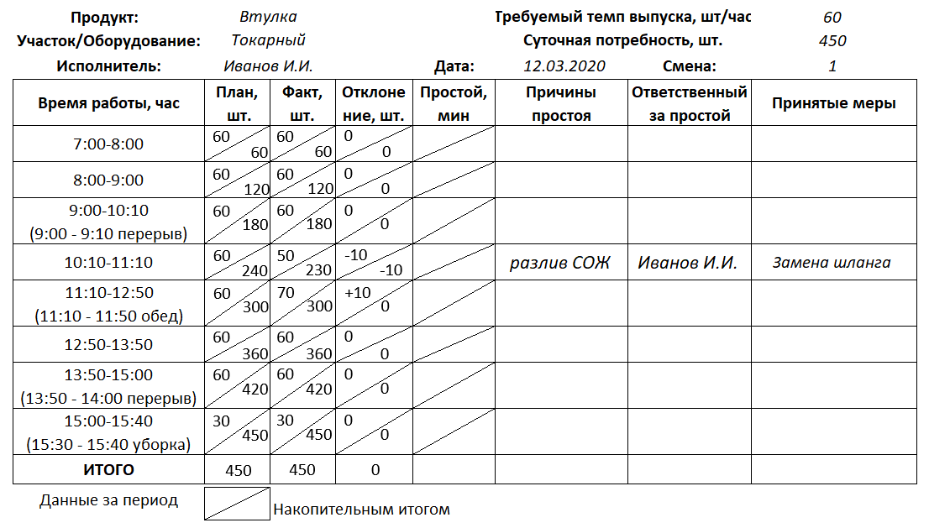
ФИКСИРОВАНИЕ ФАКТИЧЕСКИХ ДАННЫХ
  В бланк ПА внести:
    Фактические данные
    Отклонения
    Причины простоя
    Принятые меры
1
3
2
4
1
2
3
4

Slide 15
КАК ЗАПОЛНЯТЬ ЯЧЕЙКИ
Данные за час
план | факт | отклонение
20
15
-5
80
65
-15
Данные накопительным итогом с начала смены

Slide 16
ВЫПОЛНЕНИЕ ПЛАНА
10 мин
1
УСЛОВИЯ
В третий час смены – отклонение от плана составило -30%. Причина – внезапная поломка станка (ремонт, замена детали станка).
В четвертый час смены – отклонение от плана составило -20%. Причина – устранение последствий случайного разлива СОЖ.
2
ЗАДАЧА
Укажите в бланке выполнение плана и отклонения
Возможно ли выполнить сменный план? За счет чего?
Какие меры необходимо принять?

Slide 17
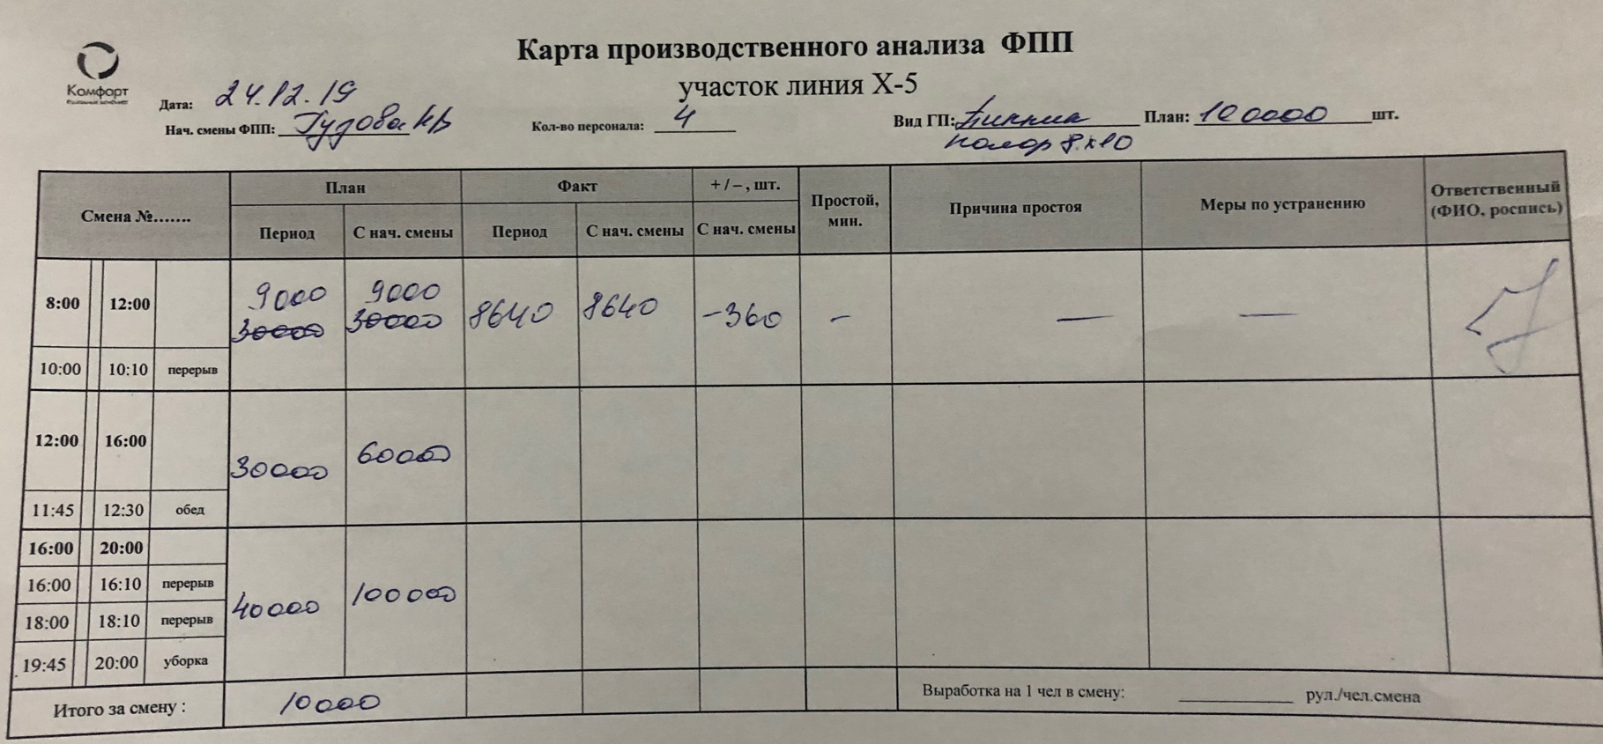
Примеры ООО ТД «Комфорт»

Slide 18
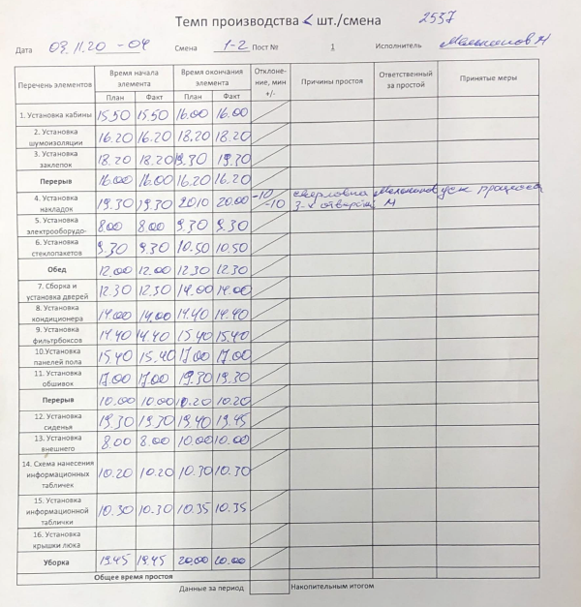
Примеры ООО «ДСТ-Урал»

Slide 19

СПОСОБЫ ВЕДЕНИЯ ПА. ПЕЧАТНЫЙ БЛАНК
Преимущества:
Располагается на рабочем месте
Содержит необходимую информацию
Возможность закрепления ответственности
Длительное хранение информации
Сохраняет исправления
Оптимальный формат для изучения и начального освоения ПА
Не требует значительных инвестиций
Не требуется копирование данных

Slide 20
СПОСОБЫ ВЕДЕНИЯ ПА. МЕЛОВАЯ ИЛИ МАРКЕРНАЯ ДОСКА
Преимущества:
Крупный размер
Не требует бланков
Формат может быть легко изменен
Легко обновляется
Не требует значительных инвестиций

Slide 21
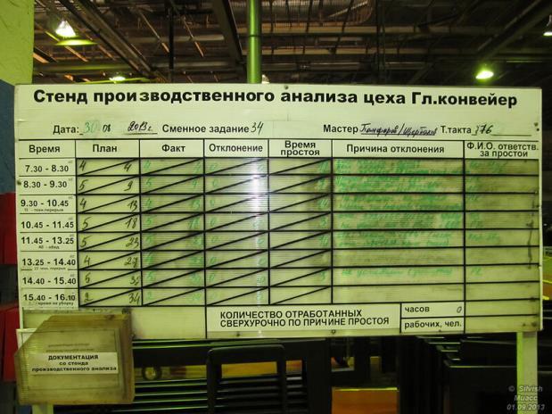
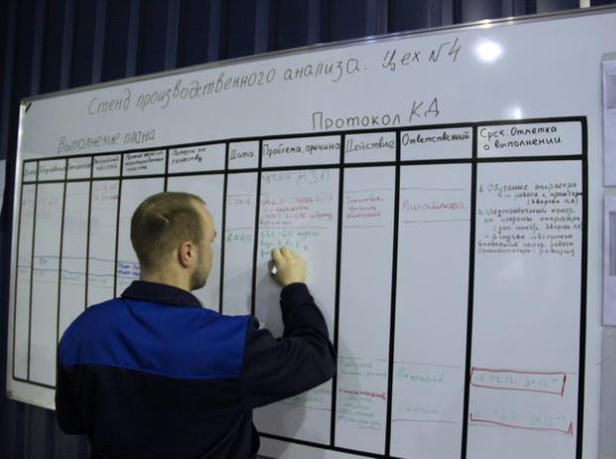
ПРИМЕРЫ РЕАЛИЗАЦИИ

Slide 22
СПОСОБЫ ВЕДЕНИЯ ПА. MES-СИСТЕМА
Преимущества:
Контроль в режиме реального времени
Не требует дополнительной обработки данных для визуализации и анализа
Не требует дополнительного места хранения информации (архивов, стеллажей и т.п.)
Отсутствуют риски, связанные с неправильным вводом информации (или ошибки расчета)

Slide 23

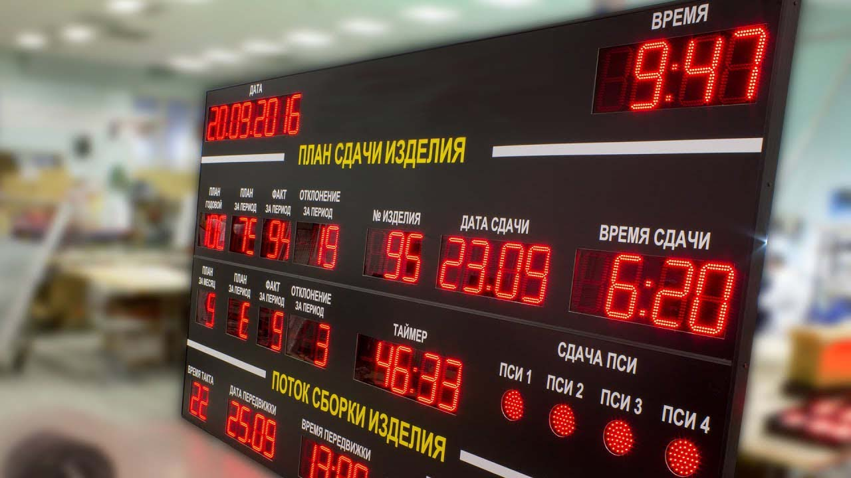
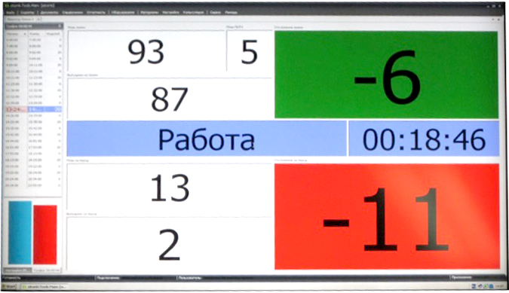
ПРИМЕРЫ РЕАЛИЗАЦИИ

Slide 24
Спасибо за участие!

